Slide 1
Отчет об исполнении
Плана мероприятий
по противодействию коррупции
в Артемовском городском округе
на 2018 – 2020 годы
за 2019 год
Исполнитель:
Е.Е. Большова
Артемовский
2020

Slide 2
Во исполнение требований
подпункта «б» пункта 3 и пункта 4 указа Президента Российской Федерации от 29 июня 2018 года № 378 «О Национальном плане противодействия коррупции на 2018-2020 годы» постановлением
Администрации Артемовского городского округа от 13.09.2018 № 955-ПА был утвержден
План мероприятий
по противодействию коррупции
в Артемовском городском округе
на 2018-2020 годы

Slide 3
За 2018 год заседания Комиссии по координации работы по противодействию коррупции в Артемовском городском округе были проведены 19.02.2019, 21.05.2019, 30.08.2019, 19.11.2019. Из предусмотренных Планом к рассмотрению 19 вопросов- рассмотрены все.
За аналогичный период 2018 года на заседаниях Комиссии по координации работы по противодействию коррупции в Артемовском городском округе было рассмотрено 27 вопросов, что составляет 100 % от числа запланированных.

Slide 4
В 2019 году юридическим отделом Администрации Артемовского городского округа проведена антикоррупционная экспертиза 241 проекта МНПА.
По результатам экспертизы выявлено 7 коррупциогенных факторов в 4 проектах МНПА:
– широта дискреционных полномочий;
– выборочное изменение объема прав;
– принятие нормативного правового акта за пределами компетенции;
– заполнение законодательных пробелов при помощи подзаконных актов в отсутствие законодательной делегации соответствующих полномочий;
– нормативные коллизии;
– юридико-лингвистическая неопределенность;
– нарушение компетенции органа местного самоуправления.
За аналогичный период 2018 года проведена антикоррупционная экспертиза 233 проектов МНПА, выявлено 2 коррупциогенных фактора в 2 проектах МНПА.
Антикоррупционная экспертиза, проведенная Артемовской городской прокуратурой и независимыми экспертами, коррупциогенных факторов не выявила.

Slide 5
По состоянию на 01.01.2020 органами местного самоуправления Артемовского городского округа предоставляется 69 муниципальных услуг, по 59 услугам утверждены Административные регламенты, 10 регламентов находятся в стадии разработки и согласования.

Slide 6
За 2019 год Финансовым управлением Администрации проведены 11 проверок финансово-хозяйственной деятельности муниципальных учреждений, органов местного самоуправления, отраслевых (функциональных) органов Администрации Артемовского городского округа, а также целевого, эффективного и правомерного использования средств бюджета Артемовского городского округа ( в 2018 году было проведено 15 проверок).

Slide 7
По результатам проведенных проверок Финансовым управлением оформлены Представления.
Руководителям главных распорядителей бюджетных средств (ГРБС) направлена информация о нарушениях, выявленных по результатам проведенных проверок подведомственных учреждений.
В декабре 2019 года Финансовым управлением проведен семинар с руководителями муниципальных учреждений, органов местного самоуправления, отраслевых (функциональных) органов Администрации Артемовского городского округа, на котором был освещен вопрос по типичным ошибкам и нарушениям, выявляемых при проведении проверок финансово-хозяйственной деятельности.

Slide 8
За 2019 год Счетной палатой Артемовского городского округа проведено 5 проверок целевого, эффективного и правомерного использования средств бюджета Артемовского городского округа (в 2018 году было проведено 6 проверок). Все материалы по результатам проверок переданы в Артемовскую городскую прокуратуру.

Slide 9
По итогам 2019 года проведен анализ причин отказов в предоставлении гражданам субсидий на оплату жилого помещения и коммунальных услуг и компенсации расходов на оплату жилого помещения и коммунальных услуг.
В 2019 году необоснованных отказов в предоставлении гражданам субсидий на оплату жилого помещения и коммунальных услуг и компенсации расходов на оплату жилого помещения и коммунальных услуг не выявлено.

Slide 10
Анализ причин отказов в выдаче разрешений на строительство и ввод в эксплуатацию проводится в постоянном режиме.
Основные причины отказов - несоответствие построенного объекта градостроительным нормам:
- нарушение нормируемого расстояния от стены возведенного дома (пристроя) до границы земельного участка - менее 3 метров;
- нарушение зоны места допустимого для размещения объекта;
- непредставление технического плана объекта капитального строительства, подготовленного в соответствии с Федеральным законом от 13 июля 2015 года № 218-ФЗ «О государственной регистрации недвижимости».
За 2019 год было выдано 3 отказа в выдаче разрешения на строительство (реконструкцию), 1 отказ в выдаче разрешения на ввод объекта в эксплуатацию

Slide 11
В 2019 году сведения о своих доходах, расходах, об имуществе и обязательствах имущественного характера, а также сведения о доходах, расходах, об имуществе и обязательствах имущественного характера своих супруги (супруга) и несовершеннолетних детей за 2018 год представили 111 муниципальных служащих (100%) в установленные сроки. По результатам проверки указанных в справках сведений было установлено, что 4 муниципальных служащих представили неполные либо неточные сведения

Slide 12
За 12 месяцев 2019 года состоялось 7 заседаний комиссии по служебному поведению муниципальных служащих Артемовского городского округа и урегулированию конфликта интересов. На заседаниях были рассмотрены такие вопросы, как:
о соблюдении муниципальным служащим требований к служебному поведению и (или) урегулированию конфликта интересов;
о возникновении личной заинтересованности при исполнении должностных обязанностей, которая приводит или может привести к конфликту интересов;
- результаты проведенных проверок достоверности и полноты сведений о доходах, об имуществе и обязательствах имущественного характера, за 2018 год;
- информация о соблюдении муниципальным служащим требований к служебному поведению и (или) требований об урегулировании конфликта интересов, либо осуществлении в органе местного самоуправления мер по предупреждению коррупции

Slide 13
В 2019 году с муниципальными служащими Артемовского городского округа было проведено 6 семинаров по вопросам противодействия коррупции.

Slide 14
Ежегодный социологический опрос уровня восприятия коррупции в Артемовском городском округе проведен в октябре-ноябре 2019 года.
В 2019 году всего было опрошено 1435 респондентов. В 2018 году в социологическом опросе приняло участие 422 респондента.

Slide 15
Среди респондентов, принявших участие в социологическом опросе в 2019 году, 3 % опрошенных посчитали, что попадали в коррупционную ситуацию. В 2018 году число респондентов, попавших в коррупционную ситуацию, по результатам опроса также составило 3 %.

Slide 16
Для устных обращений граждан и организаций о фактах совершения коррупционных правонарушений муниципальными служащими Артемовского городского округа действует «телефон доверия» Администрации Артемовского городского округа.
Кроме этого, ежеквартально в Администрации Артемовского городского округа проводятся «прямые линии» с гражданами по антикоррупционному просвещению и по вопросам противодействия коррупции
В 2019 году «прямые линии» с гражданами по антикоррупционному просвещению и по вопросам противодействия коррупции проводились 22.03.2019, 24.05.2019, 20.09.2019, 06.12.2019 .
В течение 2019 года сообщений о фактах коррупции на «телефон доверия» , а также на «прямую линию» не поступало .
5-72-98

Slide 17
В течение года анализируются публикации в местных СМИ о состоянии коррупции на территории Артемовского городского округа.
За 2019 год проанализировано 52 выпуска газеты «Егоршинские вести» и 52 выпуска газеты «Всё будет!».
За отчетный период было опубликовано 5 статей о коррупции, из них:
О фактах дачи взятки должностному лицу при исполнении – 1;
О нарушении депутатами Думы Артемовского городского округа антикоррупционного законодательства– 1;
Об антикоррупционном просвещении- 1;
О ситуации с коррупцией на территории Артемовского городского округа-2

Slide 18
Ежеквартально в течение 2019 года в газете «Артемовский рабочий» публиковались материалы антикоррупционной направленности:
- информация о соблюдении муниципальными служащими Артемовского городского округа ограничений и запретов, связанных с прохождением муниципальной службы;
- «Телефон доверия» Администрации по приему устных обращений о фактах коррупционных правонарушений;
- памятка Прокуратуры Свердловской области по вопросам противодействия коррупции;
- информация Общественной палаты Артемовского городского округа о выполнении мероприятий Программы совместных действий институтов гражданского общества по противодействию коррупции «Общество против коррупции» за первое полугодие 2019 года;
- способы направления обращения при обнаружении фактов коррупции в действиях муниципальных служащих;
- информация о Международном дне борьбы с коррупцией
Тематическая полоса «Противодействие коррупции» была опубликована в следующих выпусках:
от 05.04.2019 № 14 (10874)
от 14.06.2019 № 24 (10884)
от 27.09.2019 № 39 (10899)
от 13.12.2019 № 50 (10910)

Slide 19
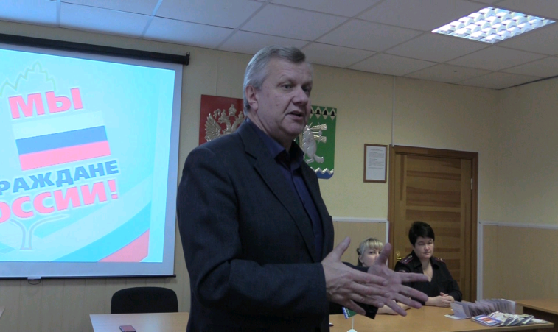
В течение 2019 года осуществлялось взаимодействие с институтами гражданского общества в сфере противодействия. Проведены следующие мероприятия:
1. Информирование членов Совета по делам молодежи Артемовского городского округа по вопросам антикоррупционной направленности в целях формирования у подростков и молодежи нетерпимости к коррупционным проявлениям (20.03.2019, 16.10.2019)
2. Заключение соглашения о взаимодействии в сфере противодействия коррупции между Администрацией Артемовского городского округа и Общественной палатой Артемовского городского округа, определяющих их взаимные обязательства в сфере противодействия коррупции;
3. Участие представителей институтов гражданского общества в заседаниях совещательных органов Администрации. Представители Общественной палаты Артемовского городского округа, Местного отделения Свердловской областной общественной организации ветеранов войны, труда, боевых действий, государственной службы, пенсионеров Артемовского городского округа, Артемовской городской организации работников Профсоюза народного образования и науки Российской Федерации входят в состав 32 совещательных органов Артемовского городского округа

Slide 20
Из 112 мероприятий Плана, запланированных к выполнению в 2019 году в полном объеме выполнено 112 мероприятий (100%).

